Slide 1
Первая медицинская помощь при остановке сердечной деятельности
Презентация к занятию
преподавателя ОБЖ
МОУ СОШ 25
Краев А. М.
г. Белореченск

Slide 2
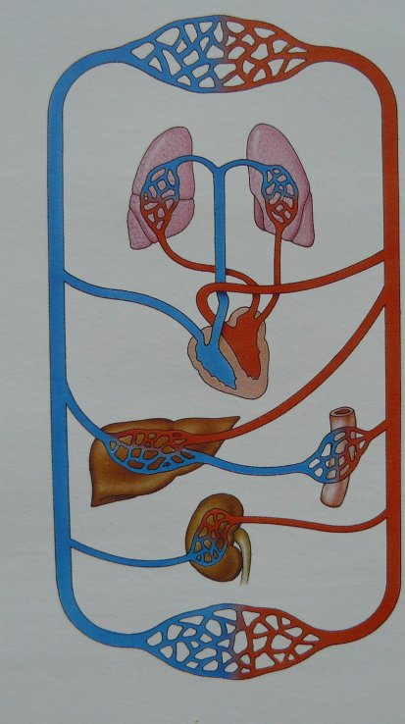
Схема сердечно-сосудистой системы

Slide 3
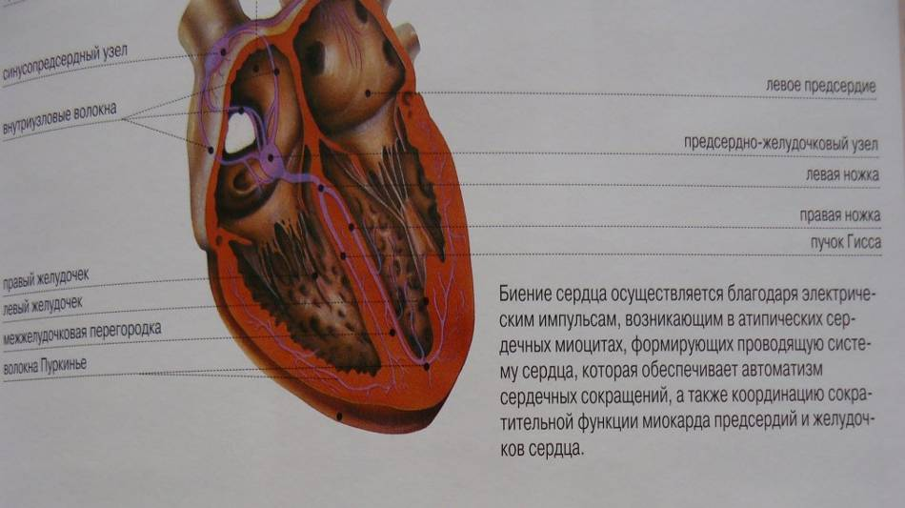
Сердце – орган кровеносной системы

Slide 4
Что такое пульс?

Slide 5
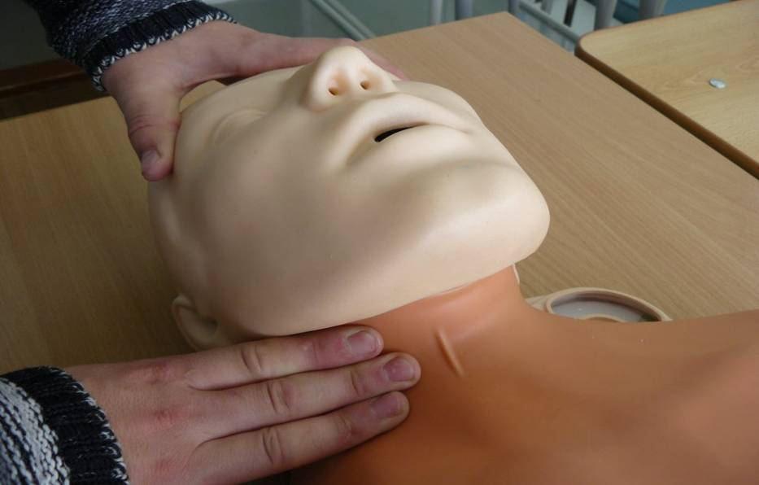
Как проверить пульс?

Slide 6
Признаки клинической смерти
Отсутствуют:
сознание;
самостоятельное дыхание;
реакция на боль;
Пульс на сонной артерии.
Зрачок широкий, не реагирует на свет.

Slide 7
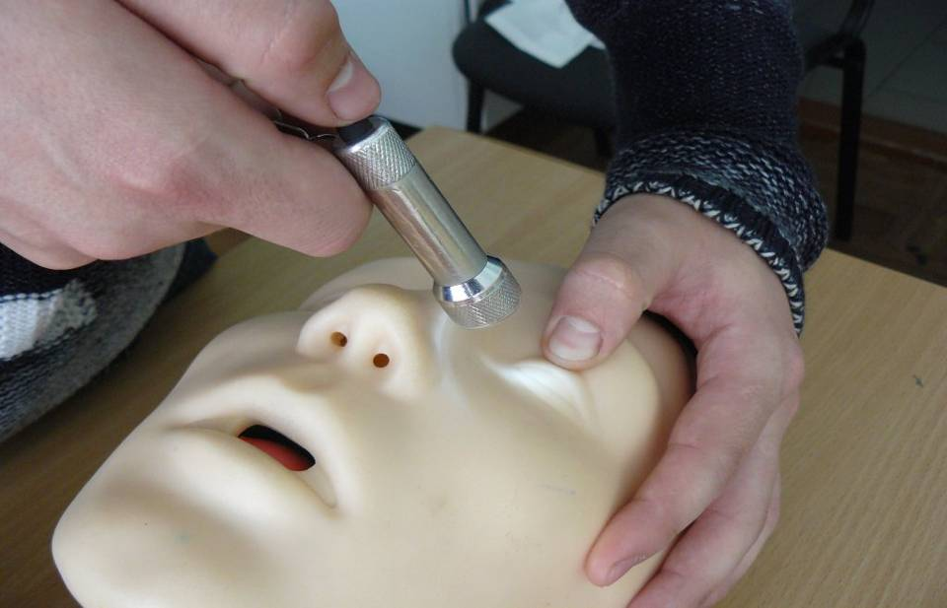
Реакция зрачка на свет.

Slide 8
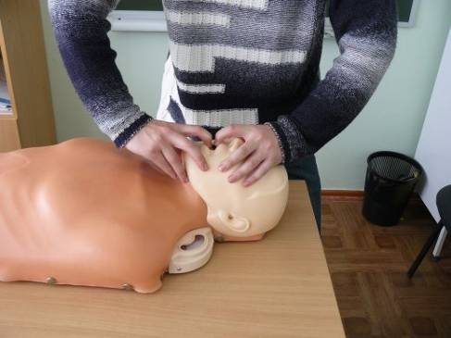
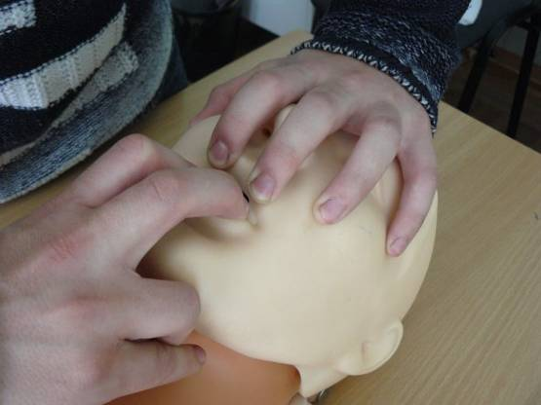
Обеспечение проходимости дыхательных путей

Slide 9
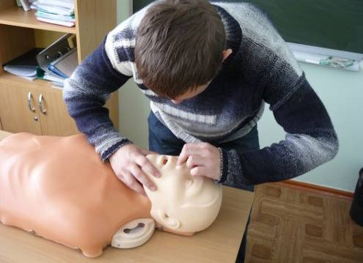
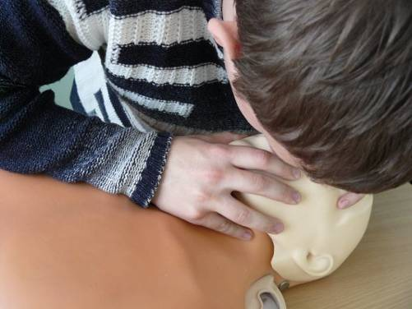
Искусственное дыхание

Slide 10
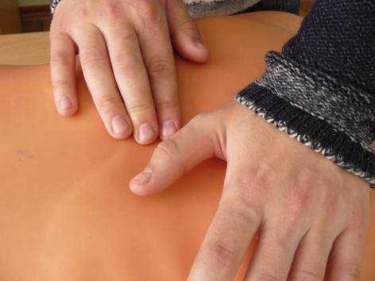
Непрямой массаж сердца

Slide 11
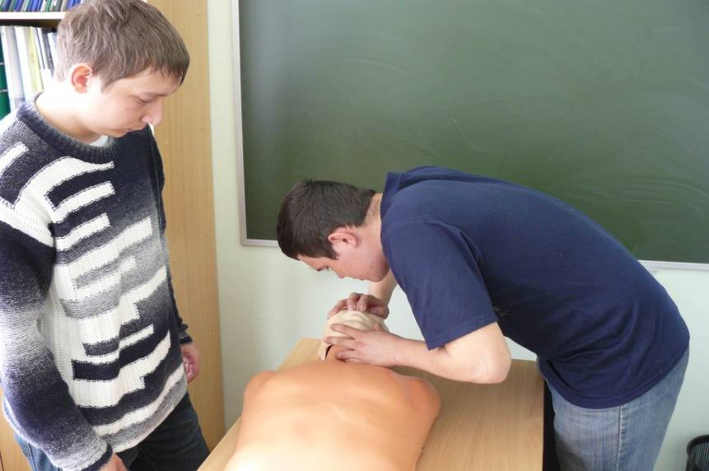
Непрямой массаж сердца с искусственным дыханием

Slide 13
СПАСИБО ЗА ВНИМАНИЕ!

